Slide 1

C语言
DobEtooS，想要AC的蒟蒻txt

Slide 2
试卷结构：
标题
写代码题
选择，填空，判断
简答题
*可以被捞起来的地方
*可以被捞起来的地方
简述原理
*可以被捞起来的地方

Slide 3
基础知识

Slide 4
看一些名词
源程序：
目标程序：
可执行程序：
你写出来的那堆东西
指未编译的按照一定的程序设计语言规范书写的文本文件，是一系列人类可读的计算机语言指令
电脑目前认识，但是是一堆跑不起来的尸块
为源程序经编译可直接被计算机运行的机器码集合，在计算机文件上以.obj作扩展名
电脑认识，被拼成的完整的奶龙，且跑得起来
将所有编译后得到的目标模块连接装配起来，在与函数库相连接成为一个整体，生成一个可供计算机执行的目标程序，成为可执行程序

Slide 5
程序编辑:
程序编译
Compile
程序连接：
敲代码，改代码
上机输入或者编辑源程序。
电脑看不懂写的英语和汉语，得变成0101才行。变成0101的过程就是编译
先用C提供的“预处理器”，对程序中的预处理指令进行编译预处理
对源程序进行语法检查， 判断是否有语法错误，直到没有语法错误未知
编译程序自动把源程序转换为二进制形式的目标程序
尸块拼成奶龙的过程
将所有编译后得到的目标模块连接装配起来，在与函数库相连接成为一个整体的过程称之为程序连接

Slide 6
函数
主函数
被调用函数
库函数
和数学里f()长得差不多
将一段经常需要使用的代码封装起来，在需要使用时可以直接调用，来完成一定功能
每次写程序必写的那个int main()
又称main函数，是程序执行的起点
你在main里调用的printf()之类的
由一个函数调用另一个函数，则称第二个函数为被调用函数
从stdio.h里面调出来用的像是printf()
一般是指编译器提供的可在c源程序中调用的函数。可分为两类，一类是c语言标准规定的库函数，一类是编译器特定的库函数

Slide 7
程序调试(DEBUG)
程序测试
每次dev C++里面F10的过程
是将编制的程序投入实际运行前，用手工或编译程序等方法进行测试，修正语法错误和逻辑错误的过程
测试程序，很好理解
是指对一个完成了全部或部分功能、模块的计算机程序在正式使用前的检测，以确保该程序能按预定的方式正确地运行

Slide 8
流程图
处理框
起止框
流程线
输入输出框
连接点
判断框
注释框
Notes:
一个流程图包括以下几部分。
(1) 表示相应操作的框；
(2) 带箭头的流程线；
(3) 框内外必要的文字说明。

Slide 9
写程序

Slide 10
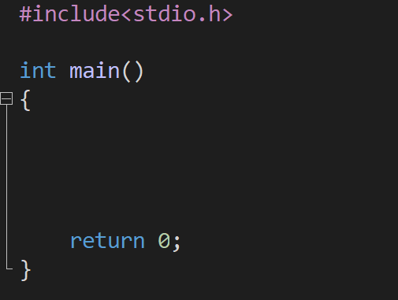

程序框架
c语言里不要出现：
using namespace std;
#include<iostream>
cin，cout

Slide 11
新建变量
int 变量名1;
int 变量名1，变量名2，变量名3;
int 变量名1=114，变量名2=514，变量3=191，变量4=9810;
int 变量1，变量2，变量3=0；
是给变量123全部赋值为0了么？

Slide 12
数据类型占用的字节
1字节=8比特
数据类型 | 字节 | 二进制位数 | 范围
char | 1 | 1x8=8 | -2^(8-1)~2^(8-1)-1
bool | 1 | 1x8=8 | -2^(8-1)~2^(8-1)-1
short | 2 | 2x8=16 | -2^(16-1)~2^(16-1)-1
int | 4 | 4x8=32 | -2^(32-1)~2^(32-1)-1
long | 4 | 4x8=32 | -2^(32-1)~2^(32-1)-1
long long | 8 | 8x8=64 | -2^(64-1)~2^(64-1)-1
float | 4 | 4x8=32 | -2^(32-1)~2^(32-1)-1
double | 8 | 8x8=64 | -2^(64-1)~2^(64-1)-1
signed(带正负号的）
unsigned(不带正负号的）
-3 -2 -1 0 +1 +2 +3
0 1 2 3 4 5 6

Slide 13
变量咋命名？

Slide 14






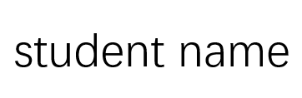









你觉得这些变量看起来舒服，吗？

Slide 15
变量的命名
舒服的变量名称：
a, A, b, B, height, length, volumeOfBox, football_price, goods_toady, room1, _HELLO
不舒服的变量名称：
114514Heng, 1ab, int, long，main，student name
为啥这样你会觉得舒服？
规律美：字符，数字，下划线，紧凑结合
下面也是这样构成的，为啥不舒服？

Slide 16
数组
int arr[10];
int arr[5]={1,2,3,4,5}
int arr[5]={0};
int arr[5]={1};
效果一样吗？

Slide 17
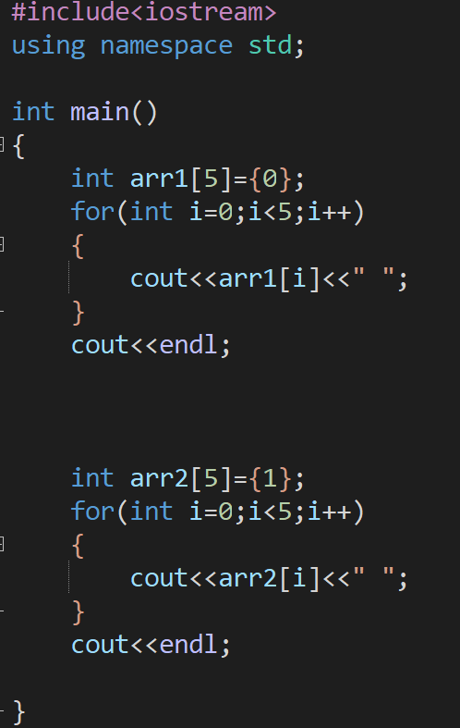
探索
int arr[5]={0};
int arr[5]={1};
效果一样吗？

Slide 18
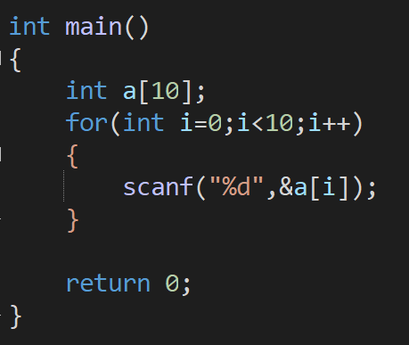
给数组批量输入数值：

Slide 19
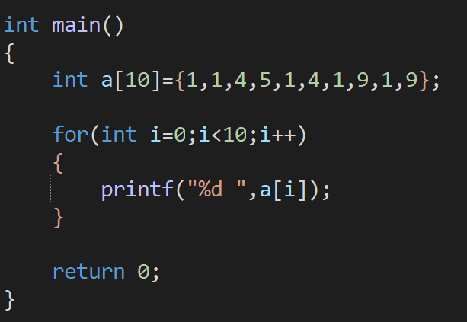
数组内的数值输出

Slide 20
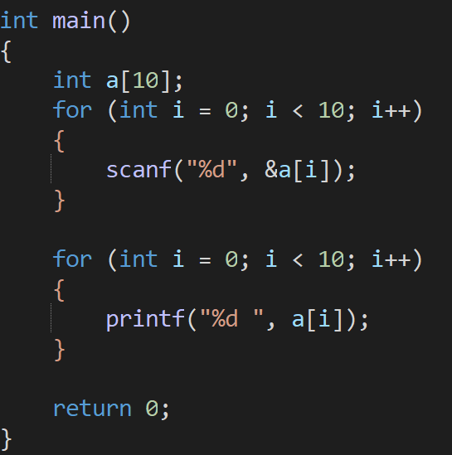
数组数值输入后输出

Slide 21


输入
printf(“你想说的话”);
printf(“你想说一个数:%d”, 变量);
printf(“你想说两个数:%d%d”, 变量1, 变量2);

Slide 22
输入输出
printf(“你想说的话”);
printf(“你想说一个数:%d”, 变量);
printf(“你想说两个数:%d%d”, 变量1, 变量2);

Slide 23
printf占位符：
占位符 | 含义
%d，%i | 十进制数（decimal）
%u | 无符号十进制数
%o | 无符号八进制数（octal）
%x | 无符号十六进制数（内存不能为0x….)
%f | 浮点数（float)10进制
%e | 浮点数（float)e计数法
%p | 浮点数（float)16进制，p计数法
%c | 字符（char）
%p | 指针（point）
%s | 字符串（string）

Slide 24

输出
scanf(“%d”,&变量1);
scanf(“%d %d”,&变量1,&变量2)
scanf(“x=%d”,&变量1);
python里面会这样显示：
x=
你在输入上数就行
-----------------
但是在c里，会显示：
你需要怎么输入？

Slide 25
输出
scanf(“%d”,&变量1);
scanf(“%d %d”,&变量1,&变量2)
scanf(“x=%d”,&变量1);
python里面会这样显示：
x=
你在输入上数就行
-----------------
但是在c里，会显示：
你需要怎么输入？

Slide 26
理解： &为取内存地址用的（内存！=储存！！！）
修改器，原理？

Slide 27
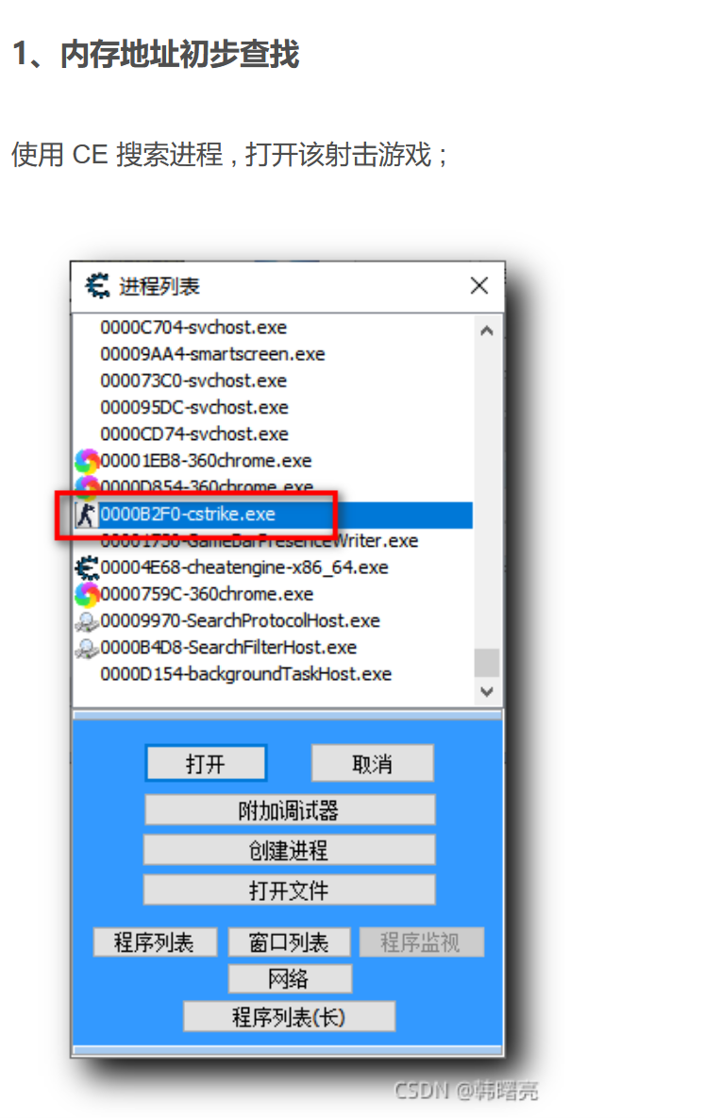
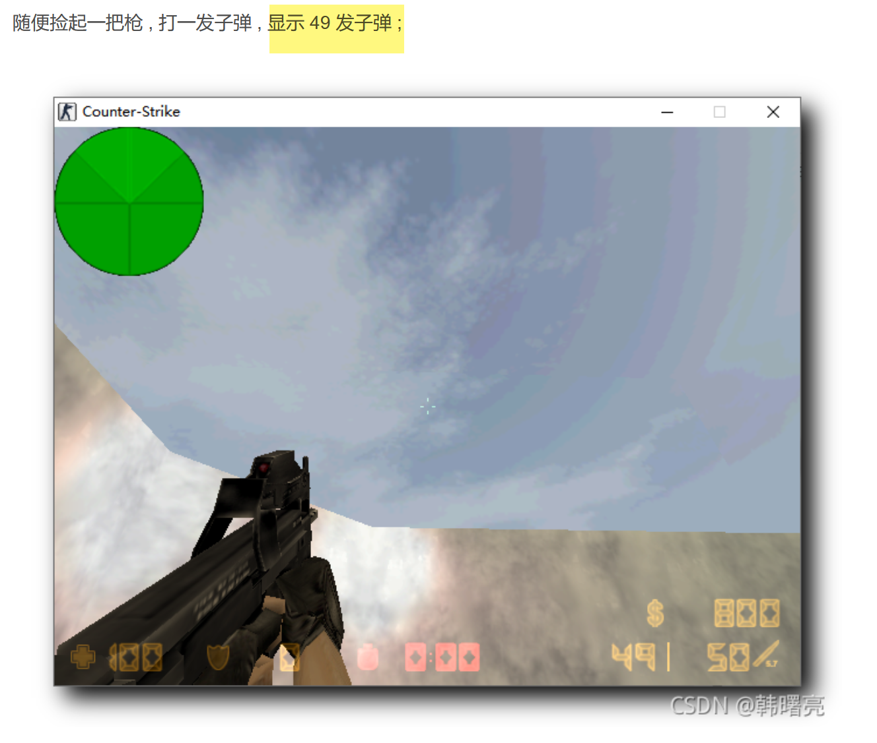

Slide 28
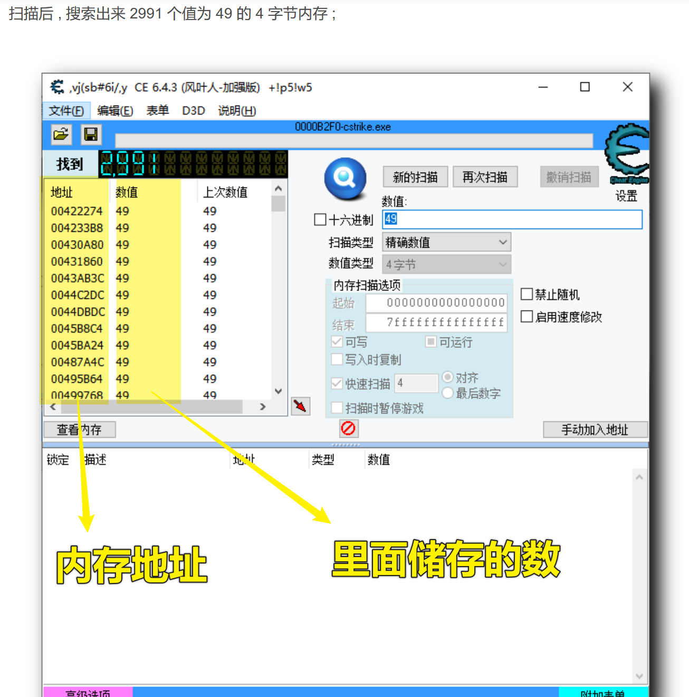
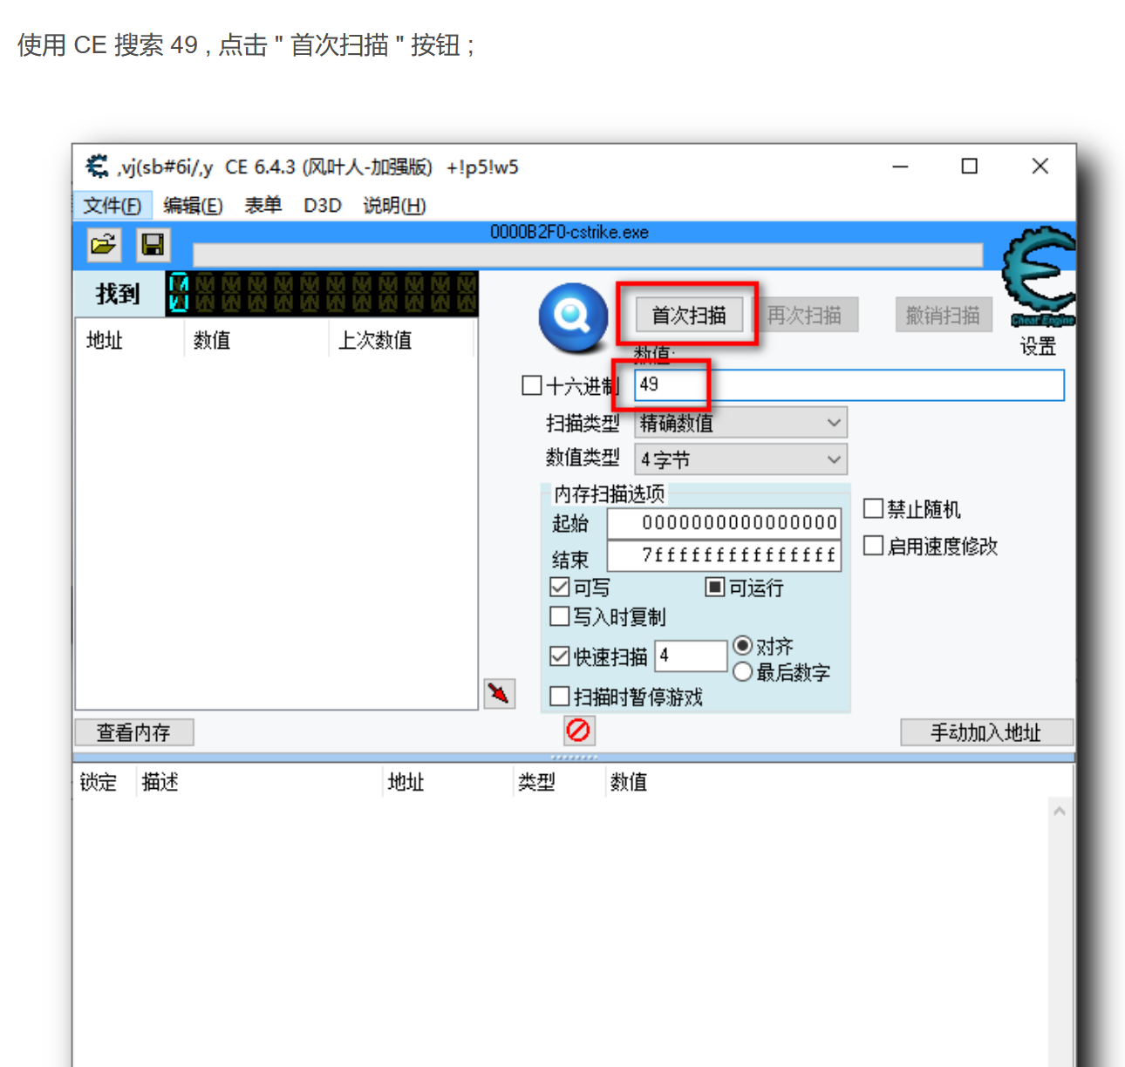
int AK47_bullet_lim;
int AK47_bullet_now;
bool mouse_clicked=false;
if(mouse_clicked==true)
{
fire==false;
AK47_bullet_now--;
}

Slide 29
基本语句

Slide 30
有哪三种基本循环结构？
while循环
do-while循环
for循环

Slide 31
有哪几种分支结构？
if-else结构
switch-case结构

Slide 32
if-else
if(条件A)
{
满足条件A时运行的代码
}
else
{
不满足A时运行的代码
}

Slide 33
if-else
if(条件A)
{
满足条件A时运行的代码
}
else if(条件B)
{
不满足A但满足B时运行的代码
}

Slide 34
if-else
if(条件A)
{
满足条件A时运行的代码
}
else if(条件B)
{
不满足A但满足B时运行的代码
}
else
{
条件AB都不满足的时候运行的代码
}

Slide 35
switch-case-break
switch(变量)
{
case 数值1：
执行语句
break；
case 数值2：
执行语句
break；
default：
执行语句
break；
}

Slide 36
while循环
while(条件)
{
循环体(满足条件时会一直循环运行的代码)
}

Slide 37
do while循环
do
{
满足条件时会一直循环运行的代码
}
while(条件);

Slide 38
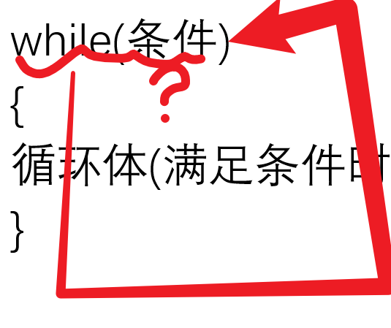
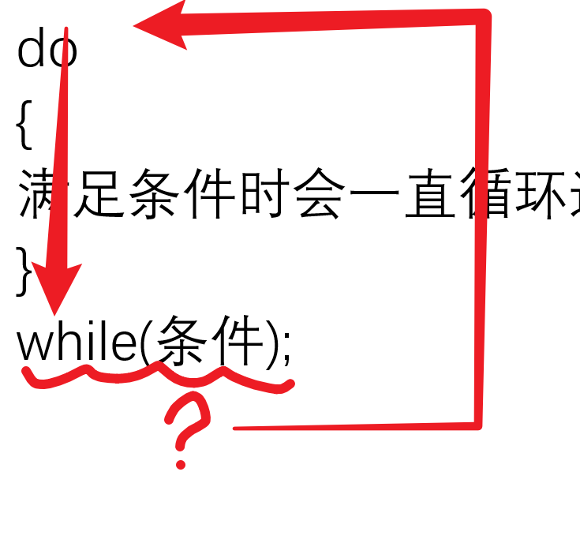
while和do-while循环的区别：
while循环是先判断条件，然后再进入循环
do-while循环是先do，再判断，判断为真，就再do

Slide 39
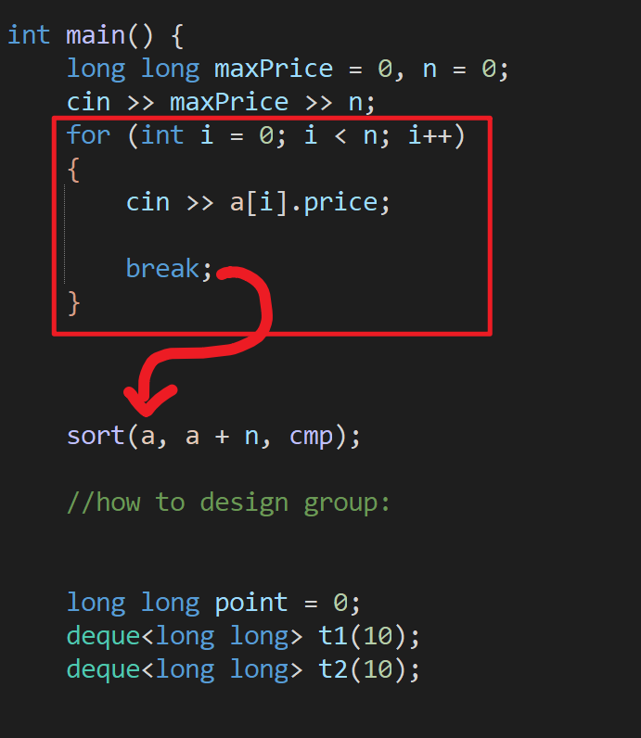
break和continue的区别
continue：是跳过本次循环，例如在for循环中跳过i==2时的这次循环，直接从i==1跳到i==3。
break：是跳出循环

Slide 40
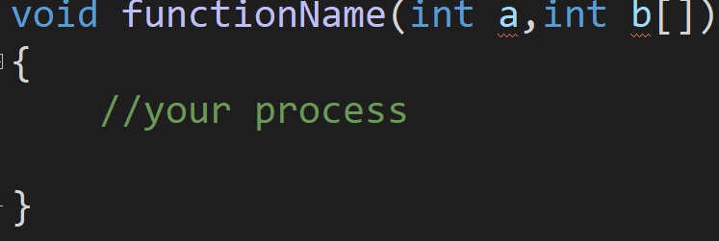
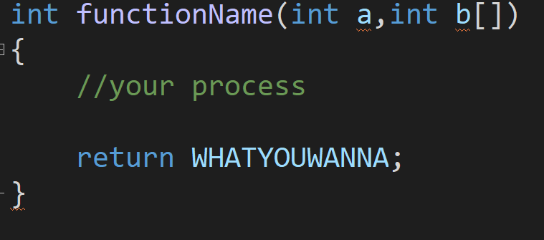
函数
1.放在main函数上方，与include下方
2.格式：
为啥一个加了return，一个没有？

Slide 41
大概率考不到的东西

Slide 42
结构体
上一级没考，先不管了

Slide 43


指针
1.初始化指针变量：
int *a;
int *b,*c;
int *a=&m;
2.扫盲：

Slide 44
取地址运算符
变量名 | 内存地址（取件码） | 内容物
m | 0x114514f | 13
地址:0x114514f
查询
订单商品名称:m

Slide 45


*
13
0x114514f
0x114514f

Slide 46
访问地址内内容
13
0x114514f

Slide 47
其他零碎的东西

Slide 48
&& || !
a&&b
如果a和b都为真，则结果为真，否则为假
a || b
只要a和b中有一个为真，结果就为真；当二者都为假时结果才为假
!a
如果a为假，则!a为真；如果a为真，则!a为假
优先次序
!(非) ->&&(与) -> || (或)

Slide 49
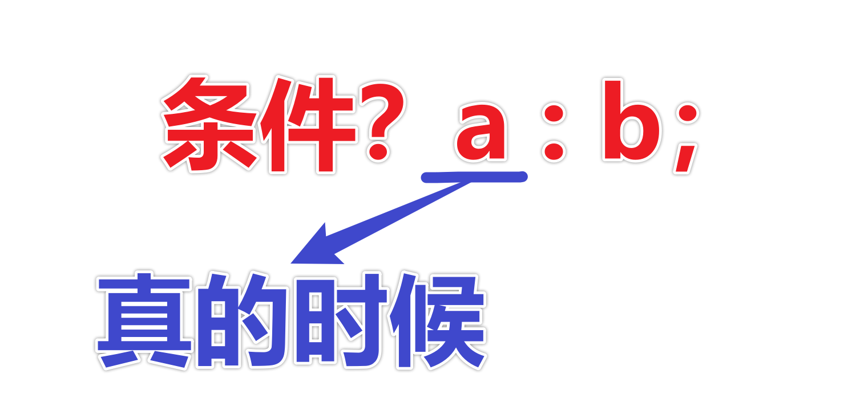
三目运算符：

Slide 50
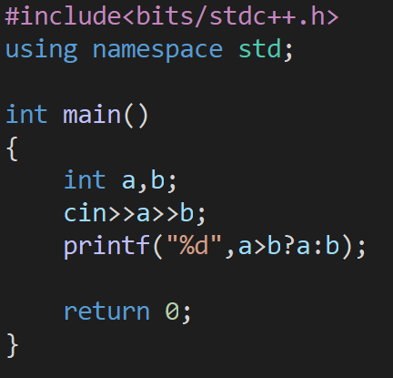



Slide 51
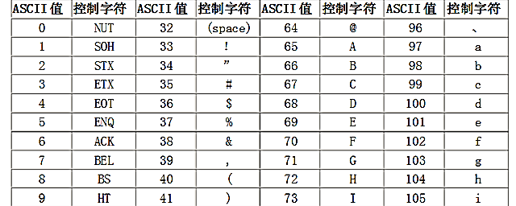
ASCII编码

Slide 52
重点部分！

Slide 53
三角形

Slide 54
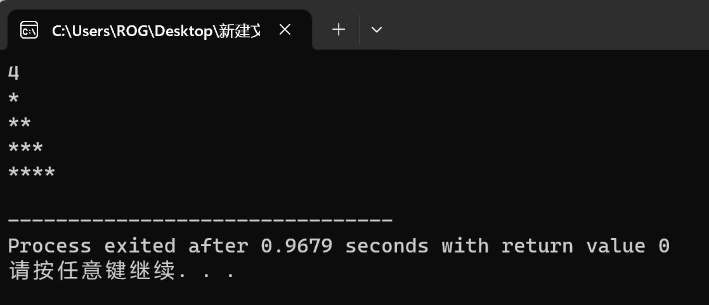
1.1 输出*构成的三角形
#include<stdio.h>
int main(){
int n;
scanf("%d",&n);
for(int i=1;i<=n;i++){
for(int j=1;j<=i;j++){
printf("*");
}
printf("\n");
}
return 0;
}

Slide 55
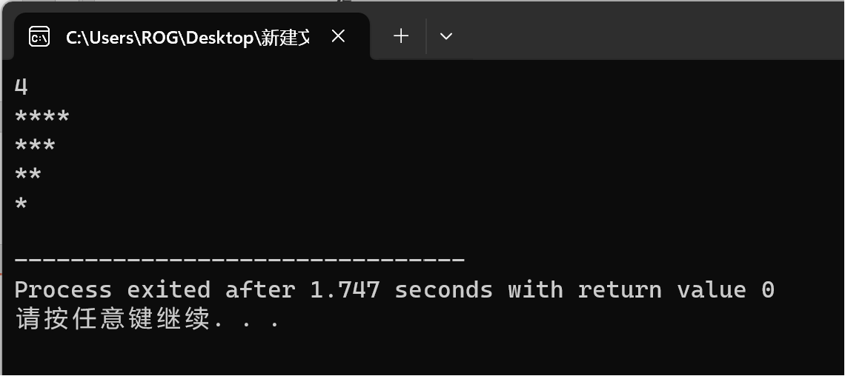
1.2 倒三角形
#include<stdio.h>
int main(){
int n;
scanf("%d",&n);
for(int i=n;i>=1;i--){
for(int j=1;j<=i;j++){
printf("*");
}
printf("\n");
}
return 0;
}

Slide 56
数据处理

Slide 57
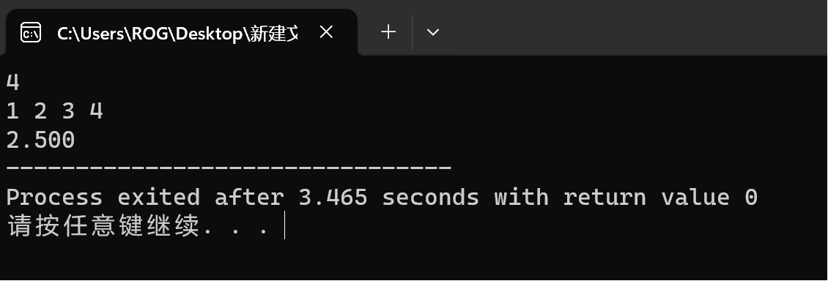
2.2 计算数组的平均值
#include<stdio.h>
int main(){
int a[101];
int n;
scanf("%d",&n);
double sum=0;
for(int i=0;i<n;i++){
scanf("%d",&a[i]);
sum+=a[i];
}
double ans=sum/n;
printf("%lf",ans);
return 0;
}
如何保留三位(几位)小数
printf("%.3lf",ans);

Slide 58
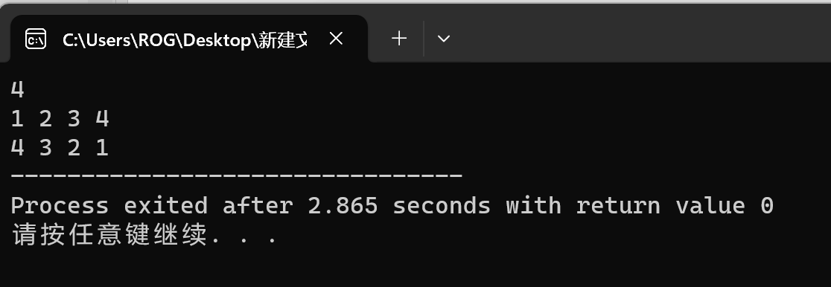
3.1 倒序输出数组
#include<stdio.h>
int main(){
int a[101];
int n;
scanf("%d",&n);
for(int i=0;i<n;i++){
scanf("%d",&a[i]);
}
for(int i=n-1;i>=0;i--){
printf("%d ",a[i]);
}
return 0;
}

Slide 59
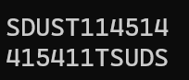
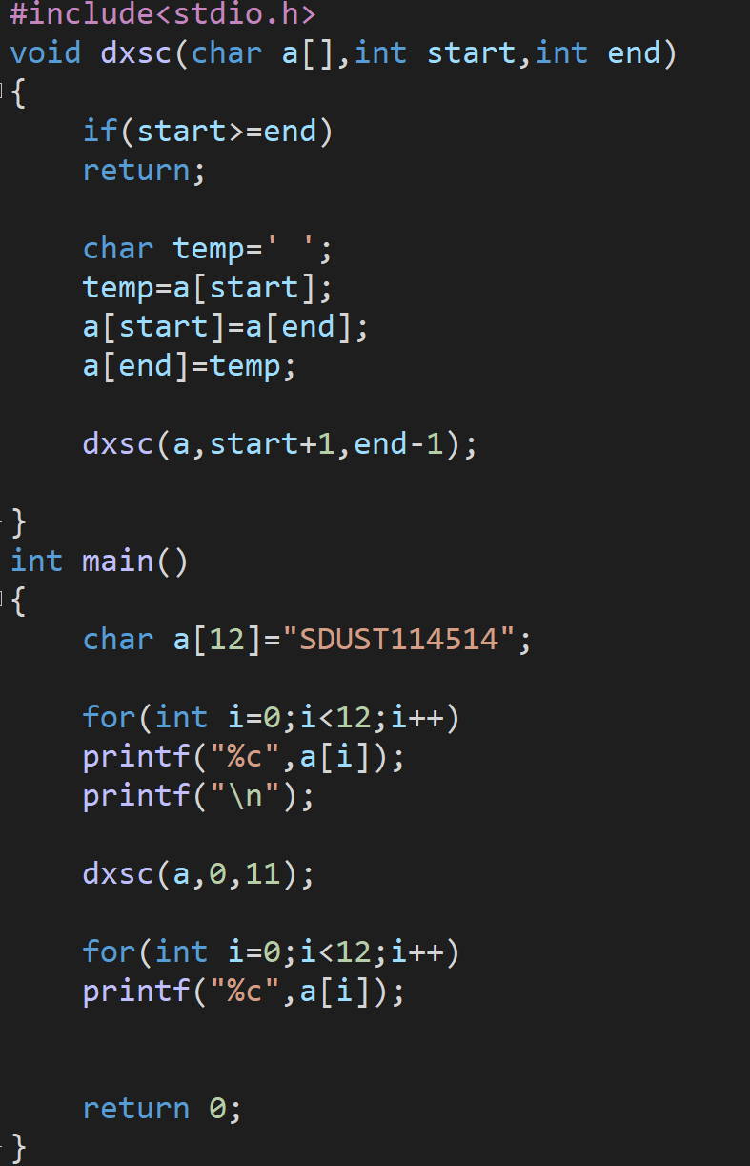
倒序输出字符串（递归）

Slide 60
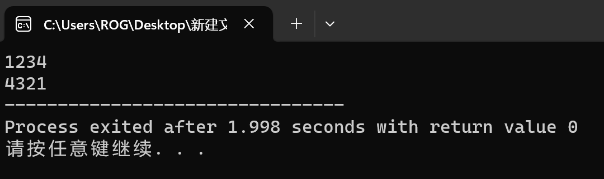
3.2 倒序输出数字
#include<stdio.h>
int main(){
int a;
scanf("%d",&a);
int n;
while(a>0){
n=a%10;
a=a/10;
printf("%d",n);
}
return 0;
}

Slide 61
排序

Slide 62
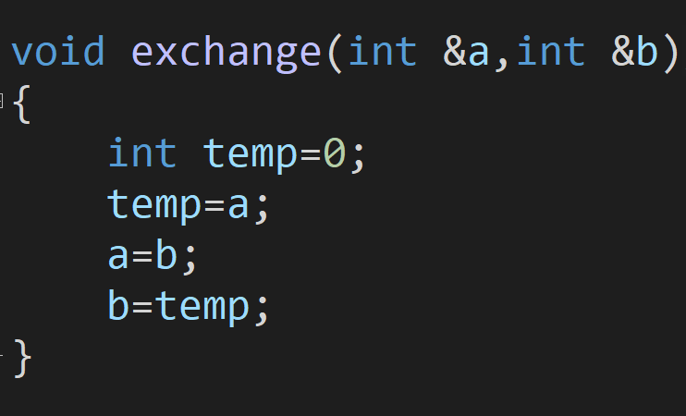

Slide 63
4.1 数组排序
· 朴素排序
外层i 0~(n-1)
内层j 0~(n-1)
· 冒泡排序:
外层i 0~(n-1)
内层j (i+1)~(n-1)

Slide 64
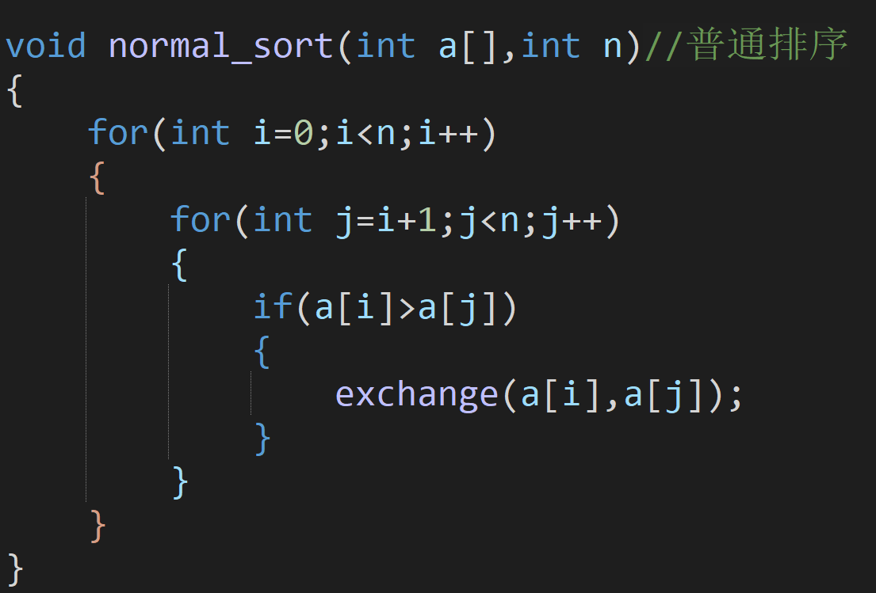
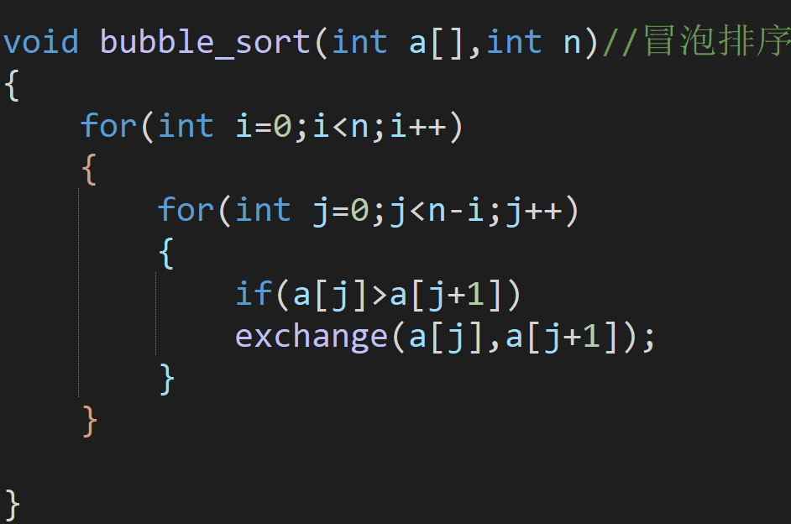
数组排序
普通排序：
外层：int i=0;i<n;i++;
内层：int j=i+1;j<n;j++;
判断：a[i]>a[j];
冒泡排序：
外层：int i=0;i<n;i++;
内层：int j=0;j<n-i;j++;
判断：a[j]>a[j+1];

Slide 65
#include<stdio.h>
int main(){
int a[101];
int n;
scanf("%d",&n);
for(int i=0;i<n;i++){
scanf("%d",&a[i]);
}
int tmp;
for(int i=0;i<n;i++){
for(int j=0;j<n;j++){
if(a[j]>a[i]){
tmp=a[j];
a[j]=a[i];
a[i]=tmp;
}
}
}
for(int i=0;i<n;i++){
printf("%d ",a[i]);
}
return 0;
}
4.2 朴素的排序

Slide 67
4.3 冒泡排序
#include<stdio.h>
int main(){
int a[101];
int n;
scanf("%d",&n);
for(int i=0;i<n;i++){
scanf("%d",&a[i]);
}
int tmp;
for(int i=0;i<n;i++){
for(int j=i+1;j<n;j++){
if(a[j]>a[i]){
tmp=a[j];
a[j]=a[i];
a[i]=tmp;
}
}
}
for(int i=0;i<n;i++){
printf("%d ",a[i]);
}
return 0;
}

Slide 69
最后：如何抓分，让老师能捞上你
别掉分号，别掉分号，别掉分号
格式清晰，缩进得当
别乱批乱画

Slide 70
cout<< “Happy Weekend” <<endl;

